Slide 1

学生生活垃圾分类培训

Slide 2

一
工作背景
二
学校垃圾分类工作开展情况
目录
三
垃圾分类知识
四
宿舍垃圾收纳与投放

Slide 3
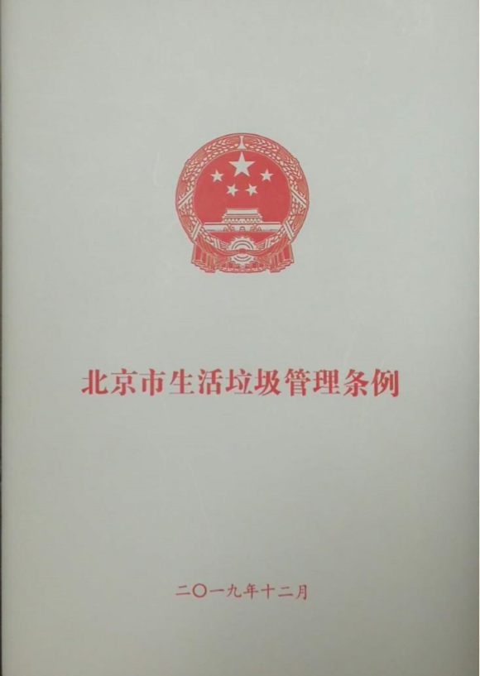
一 工作背景
2020年5月1日，新版《北京市生活垃圾管理条例》正式施行。
北京市生活垃圾分类将正式步入法治化、常态化、系统化轨道，意味着以往“随意”扔垃圾的生活将终结。
修改后的《条例》首次明确，单位和个人是生活垃圾分类投放的责任主体。对于各单位来说，生活垃圾分类管理责任人就是各单位。
个人生活垃圾分类由倡导性上升为义务性条款

Slide 4
一 工作背景
《北京市生活垃圾管理条例》是垃圾分类的法律基础
配套措施“一大四小”陆续出台
“一大” 《北京市生活垃圾分类工作的行动方案》
“四小” 《北京市党政机关社会单位垃圾分类实施办法》
《北京市居住小区垃圾分类实施办法》
《北京市垃圾分类收集运输处理实施办法》
《北京市生活垃圾减量实施办法》

Slide 5
一 工作背景
1.新版《北京市生活垃圾管理条例》明确：
单位和个人应当按照生活垃圾分类管理责任人公示的时间、地点投放生活垃圾，个人屡次违反将处50元以上200元以下罚款；
提高了责任主体垃圾“混装混运”的处罚金额，由“处5000元以上5万元以下罚款”提高为“2万元以上10万元以下罚款”。
责任主体未建立垃圾分类管理台账，或者不如实记录责任范围内生活垃圾排放情况的，处1000元以上1万元以下罚款。
2.5月6日，学院路街道综合行政执法队在垃圾分类新法规的执法检查中对某餐饮企业垃圾分类混投错投现象开出首张罚单，责令其立即整改并处以1000元罚款。
3.为加强监督和指导，北京教育系统建立了垃圾分类工作督查检查工作机制，将生活垃圾分类工作统筹纳入各级督查内容中。各督查组和联络员入区入校督查时将同步督查垃圾分类工作落实情况。

Slide 6
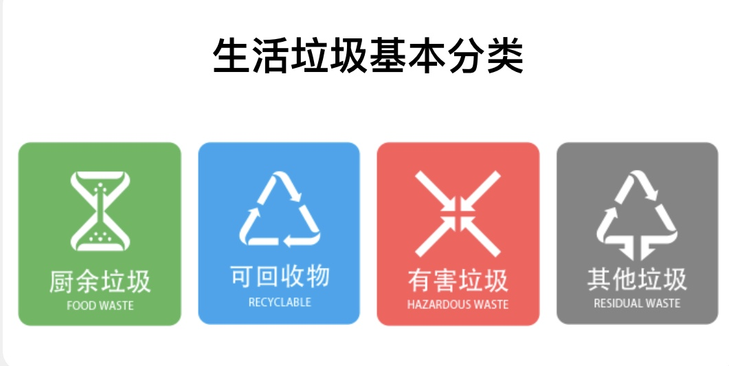
一 工作背景
学生个人未按规定投放的相关处罚规定：
2 学校及学院相关奖惩制度
1 新版《北京市生活垃圾管理条例》明确
对不听劝告、拒不履行垃圾分类义务的学生，所在学院进行批评教育，对仍不完成的取消其当年的评奖评优资格直至依据《北京林业大学学生违纪处分办法》给予通报批评或警告以上处分。
由垃圾分类管理责任人进行劝阻；
拒不听从的，城管部门给予书面警告；
再次违反的，处50元以上200元以下罚款，
如自愿参加社区服务，可不予处罚。

Slide 7
一 工作背景
目前厨余垃圾桶的处理费用由11元/小桶上升为50元/小桶，学校垃圾分类的经济成本和人力成本大幅增高，因此提倡大家从源头减量，减少垃圾的产生。食堂现在推出了光盘行动，还推出了许多小碗菜，也是希望大家能适度取餐，减少剩饭剩菜的产生，做到从源头减量。
垃圾定时定点投放改变了大家的生活习惯，一定程度上影响了大家垃圾投放的便捷性，但这正是为了更好地实现垃圾正确分类、各方因素综合考虑后做出的决策。在一定程度上也有提高大家投放垃圾的经济成本和时间成本，促使大家能够尽量减少垃圾产生，从源头上实现“垃圾减量”的目的。
关于减量

Slide 8
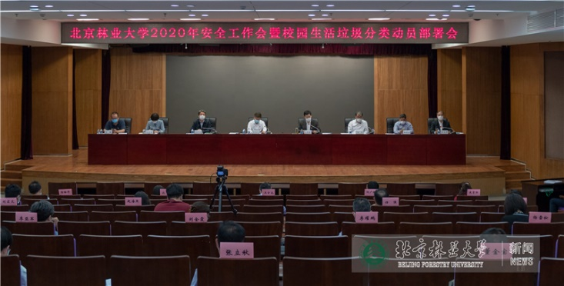
一 工作背景
我校也高度重视垃圾分类工作，5月20日，我校召开校园生活垃圾分类工作动员部署会。
会上王洪元书记和谢书记都做了重要发言，要求我们要提高政治站位，努力让我校垃圾分类工作走在高校前列，为全市、全国高校垃圾分类做出示范和榜样。

Slide 9


二 我校垃圾分类工作开展情况
成立生活垃圾
分类领导小组
领导小组下设办公室
由学校党委书记和校长任组长，各责任部门为成员单位，对校园垃圾分类开展和实施进行全面领导部署。
办公室设在总务处，负责学校生活垃圾分类日常工作。

Slide 10
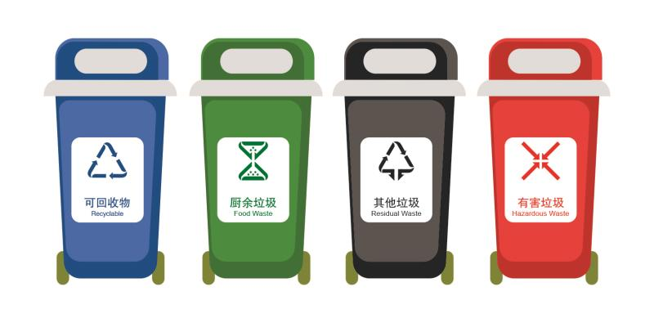
二 我校垃圾分类工作开展情况
为了保证学校的垃圾分类工作能够出实招、有实效，总务处和党政办牵头制定了《北京林业大学生活垃圾分类工作方案》，明确了校园生活垃圾实行“垃圾下楼、定时定点投放”的方式。
按照“坚持全校一盘棋谋划，明确两个工作目标，建立三个工作机制，组建四支工作队伍”的工作思路，明确6月2日起，学校全面推进生活垃圾分类工作。

Slide 11

二 我校垃圾分类工作开展情况
“坚持全校一盘棋谋划”
坚持条块结合，上下联动，形成“高位协调、部门联动、重点突破”的组织领导体制和工作机制。
“明确两个工作目标”
到2020年底，学校生活垃圾分类知识知晓率、普及率、参与率要达到100%，基本建成垃圾分类投放、收集、运输、处理标准体系。
到2021年底，实现校园生活垃圾分类“队伍专业化、流程标准化、管理精细化”目标。

Slide 12
二 我校垃圾分类工作开展情况
“组建四支工作队伍”
组建由各单位选派的优秀人员组成的联络员队伍
组建由物业服务人员组成的指导员队伍
组建由物业管理人员组成的督导员队伍
组建由教职员工和学生组成的志愿者队伍
“建立三个工作机制”
建立生活垃圾分类部门责任制：各单位落实垃圾“投放责任人”的义务，每个单位要制定针对本单位垃圾分类工作方案。 负责物业管理的有关单位，还要履行垃圾分类“收集责任人”的义务，做好各自辖区垃圾分类工作实施方案。
建立生活垃圾分类指导监督机制：定时定点收集期间，推行“桶边值守”，由物业人员和志愿者组成团队开展垃圾分类指导监督工作。
建立生活垃圾分类综合评价机制：将垃圾分类开展情况纳入师生考评体系，作为评优、奖惩的重要指标内容，倡导垃圾分类新风尚。

Slide 13
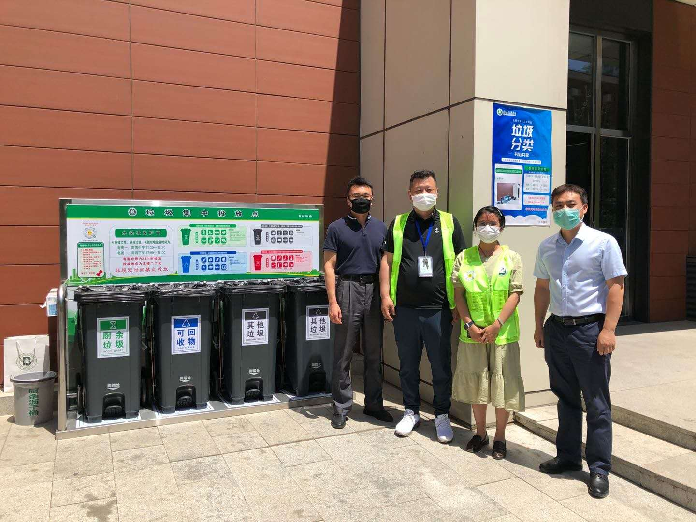
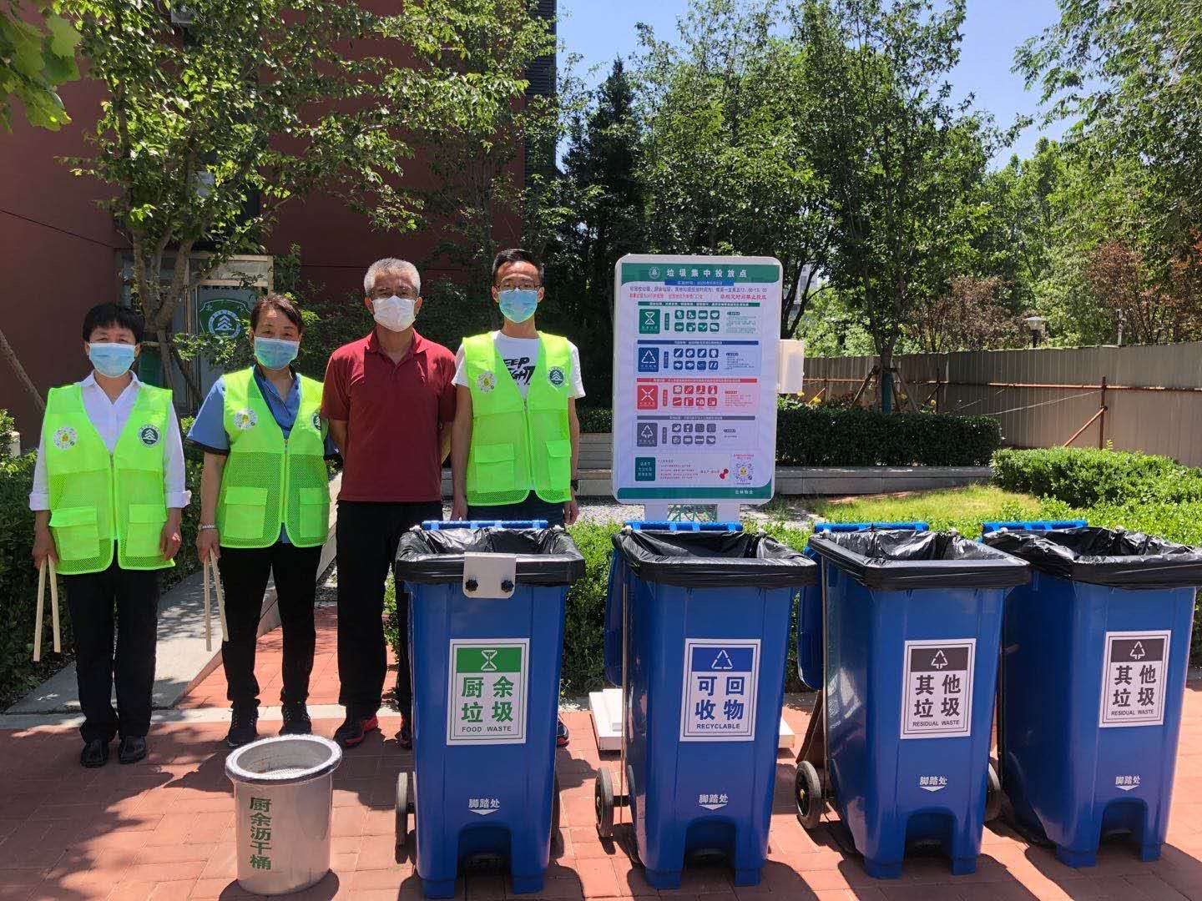
二 我校垃圾分类工作开展情况
6月2日，我校校园生活垃圾分类工作开始实行。，各楼宇志愿者、指导员、督导员团队共同进行“桶边值守”，开展校园生活垃圾分类监督指导工作。

Slide 14
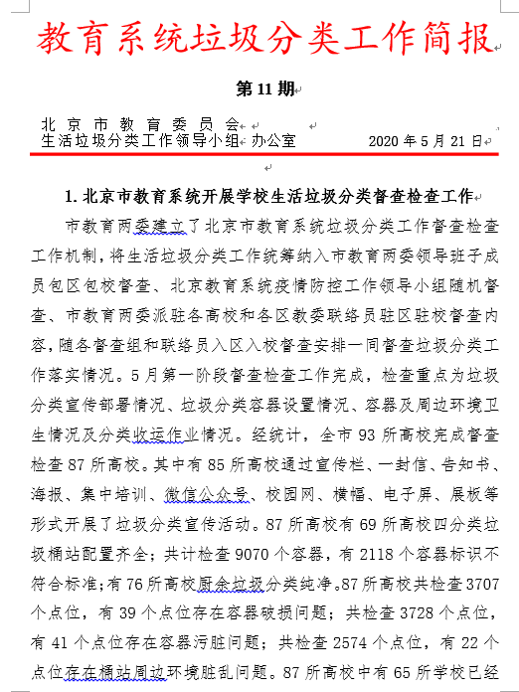
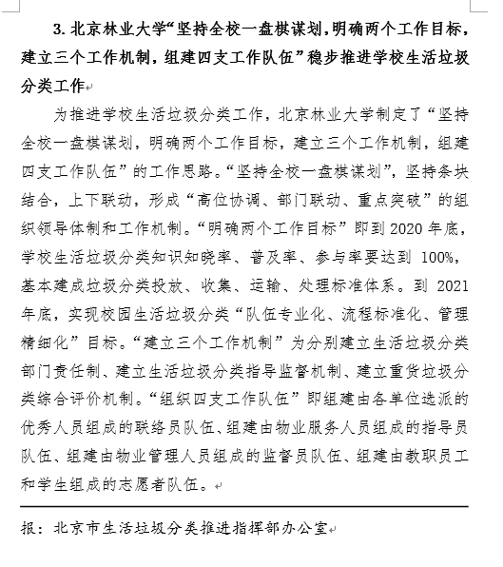
二 我校垃圾分类工作开展情况
学校稳步推进生活垃圾分类工作，受到北京市教委肯定，工作案例被收录在北京市教育系统垃圾分类工作简报。

Slide 15

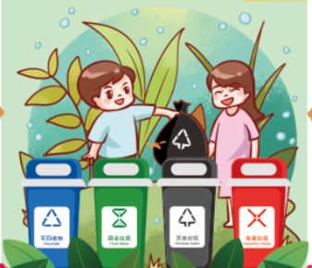
三 垃圾分类知识
如何进行垃圾分类

Slide 16





三 垃圾分类知识
垃圾分类基本原则和方法
基本原则：
“干湿分离、资源回收、末端决定前端”
01
基本方法：（四分类法）
可回收物（蓝桶）、厨余垃圾（绿桶）、
有害垃圾（红桶）、其他垃圾（灰桶）
02
大类分流指：
装修垃圾、大件和低值垃圾
03
四分法与大类分流相结合

Slide 17
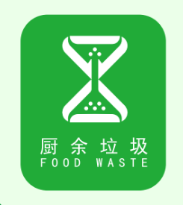
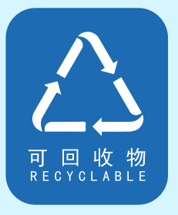
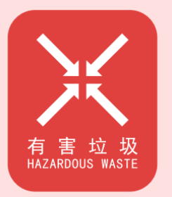
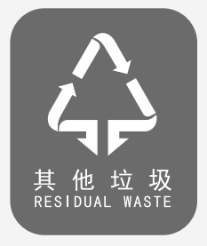
三 垃圾分类知识
生活垃圾分类标志 （GB/T 19095-2019）
2019年11月15日，住房和城乡建设部发布了《生活垃圾分类标志》标准。在该次标准修订中，主要对生活垃圾分类标志的适用范围、类别构成、图形符号进行了调整。

Slide 18
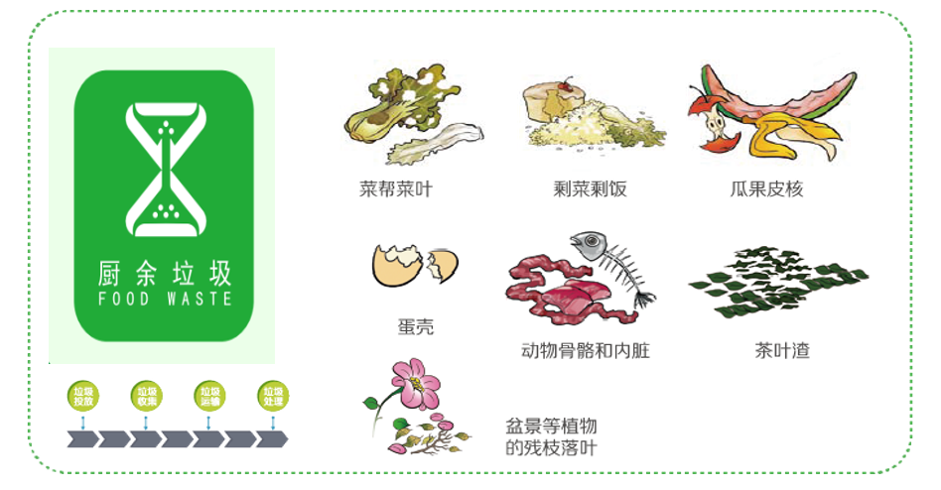
厨余垃圾
厨余垃圾
是指易腐的生物质废弃物。主要包括剩菜剩饭、瓜果皮核、花卉绿植、肉类碎骨、过期食品等。做到“无玻璃陶瓷、无金属、无塑料橡胶”等其他杂物。（特点：易腐烂，易粉碎）

Slide 19
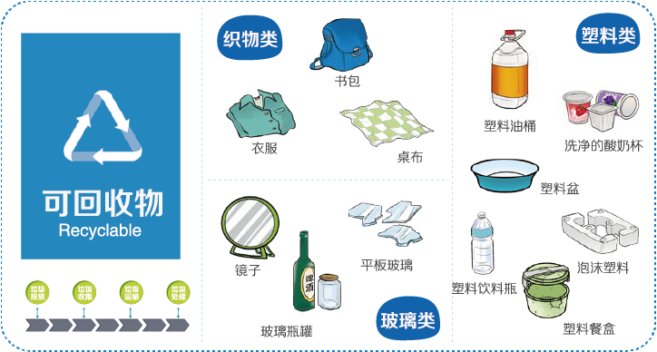
可回收物
回收后经过再加工可以成为生产原料或者经过整理可以再利用的物品，主要包括废纸类、塑料类、金属类、玻璃类、电子废弃物类、织物类等。
（玻，金，塑，纸，衣）
易破损的请连带包装或包裹后投放

Slide 20
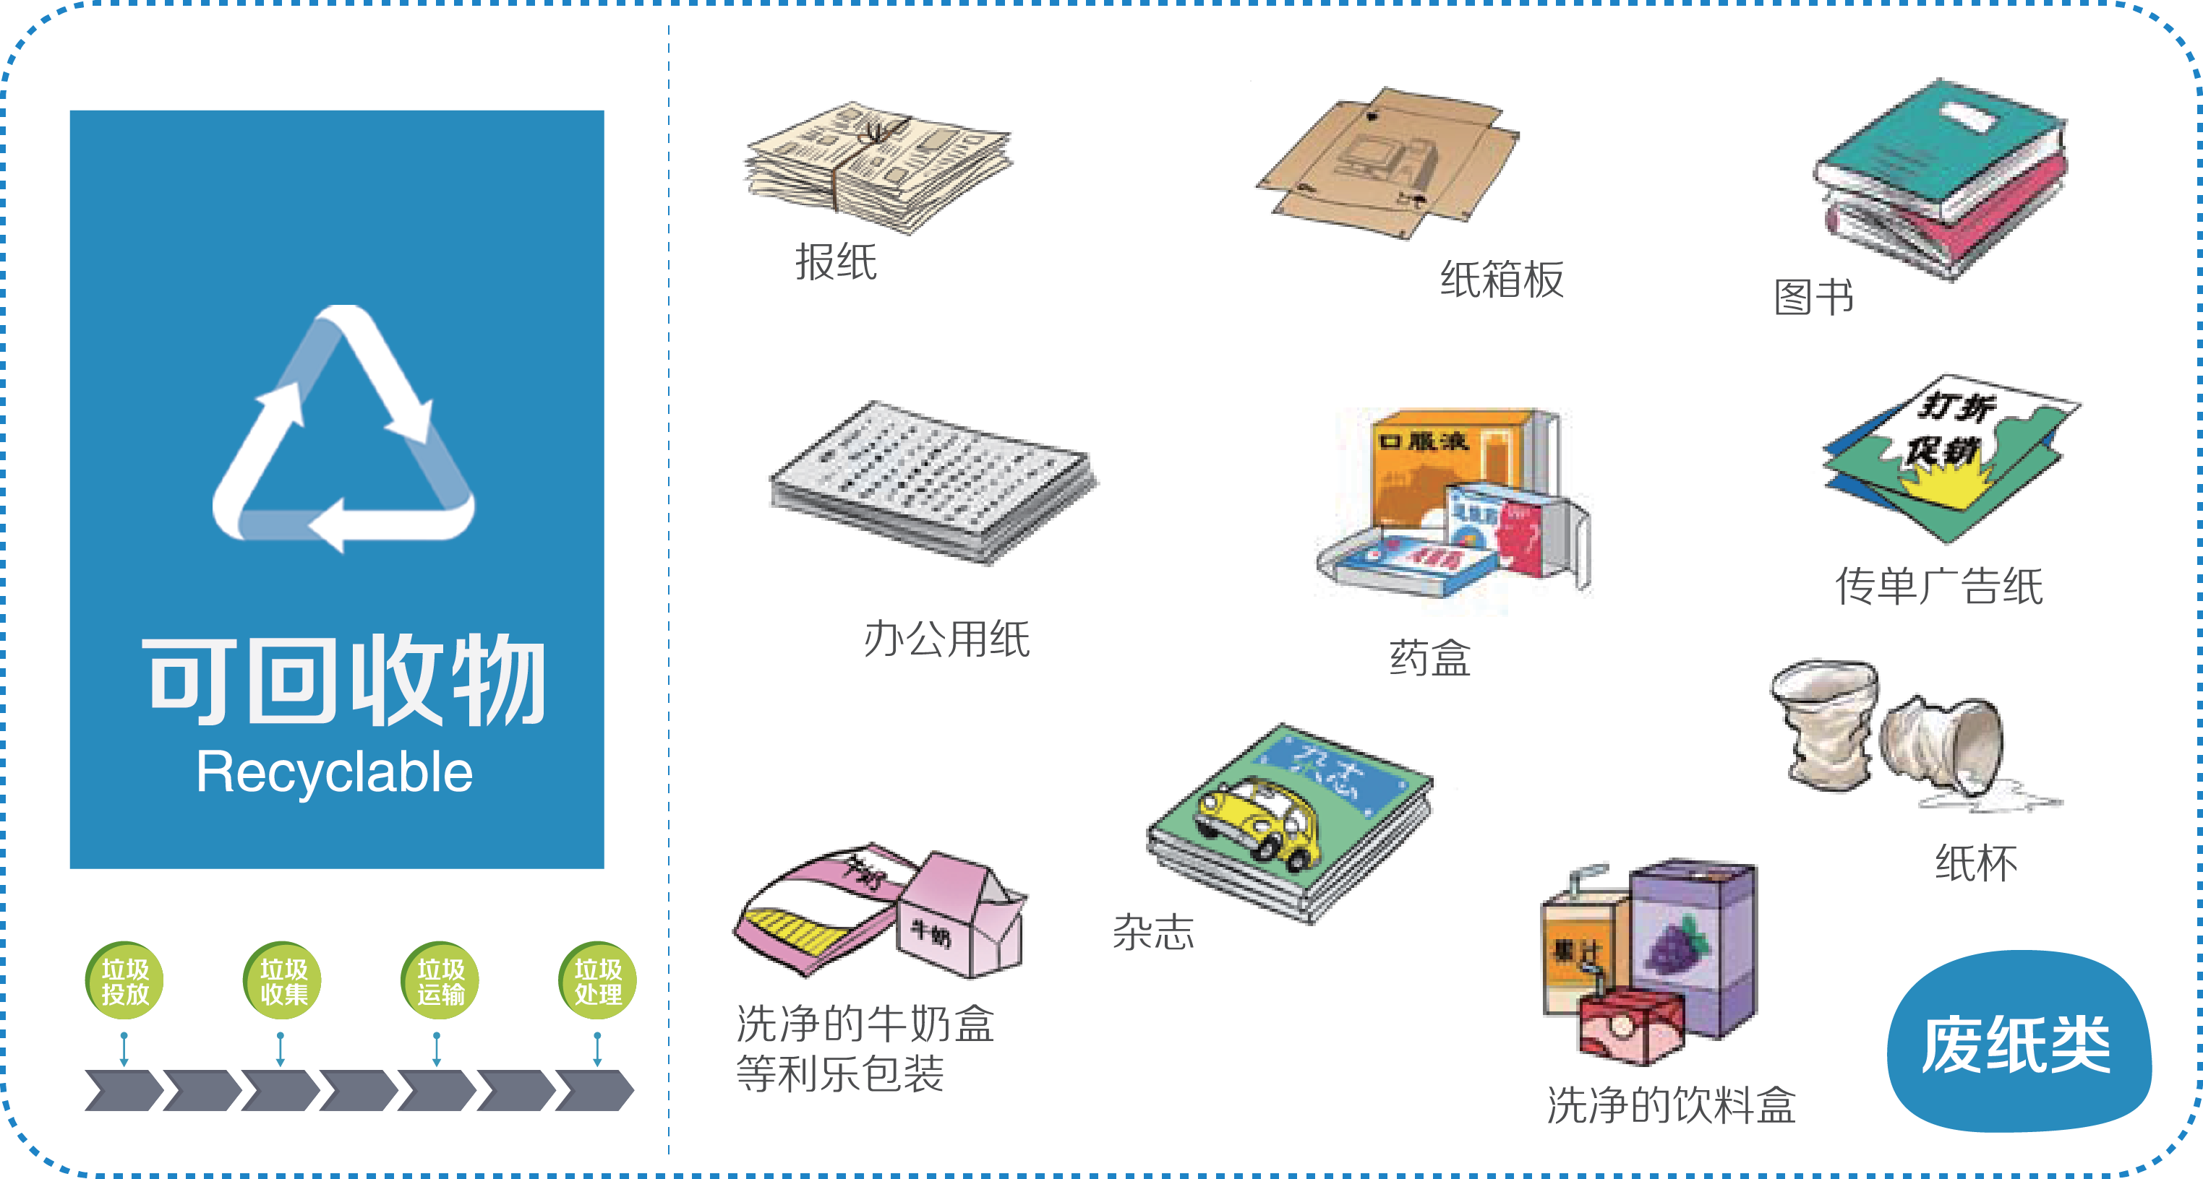
可回收物
回收后经过再加工可以成为生产原料或者经过整理可以再利用的物品，主要包括废纸类、塑料类、金属类、玻璃类、电子废弃物类、织物类等。纸巾和厕纸由于水溶性太强不属于可回收垃圾。（玻，金，塑，纸，衣）

Slide 21
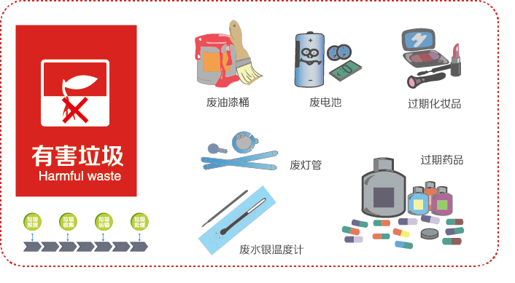
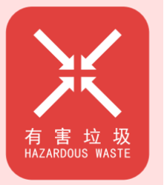
有害垃圾
有害垃圾
是指对人体健康或者自然环境造成直接或者潜在危害的零星废弃物，单位集中产生的除外，主要包括电池（主要是锂电池和铅酸电池，普通干电池可以投入其他垃圾，无需集中收运）、废灯管、废药品、废油漆桶等。（药（要）油（有）电灯）

Slide 22
其他垃圾
有害垃圾
其余都是其他垃圾！

Slide 23
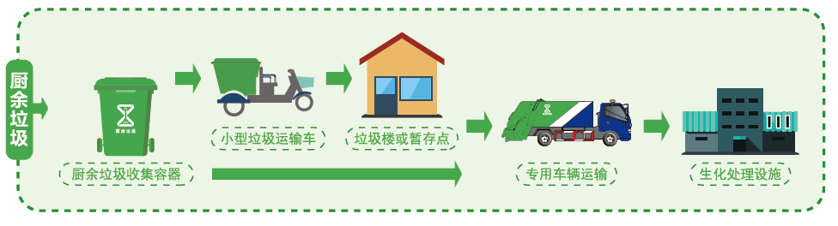
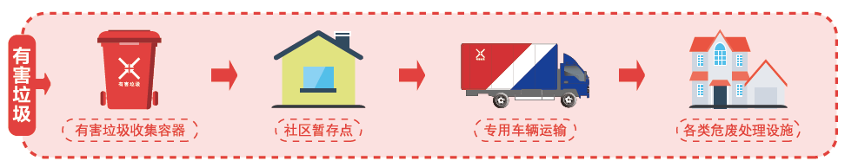
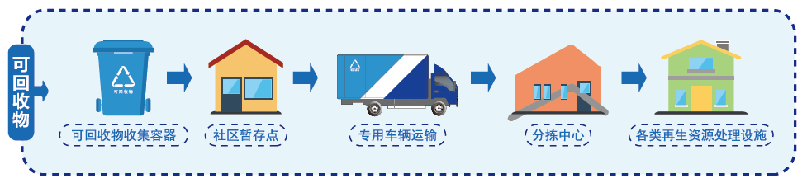
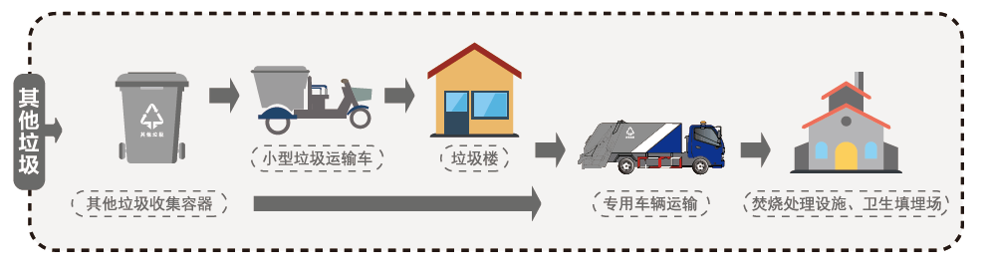
分类储存/投放/运输/处理流程

Slide 24

北京市垃圾分类查询小程序
拿起手机
扫扫看吧

Slide 25
三 垃圾分类知识
垃圾分类建议
两桶
一袋
厨余垃圾：量和纯净度
沥干、排空
可回收物：整洁、规整
其他垃圾：很难归类、无毒（尽量减少）
有针对性随时投放

Slide 26
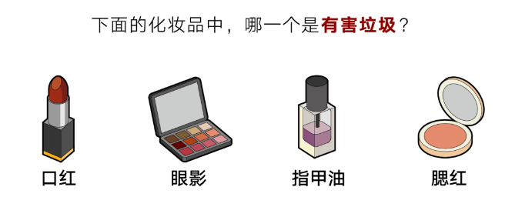
三 垃圾分类知识
游戏环节

Slide 27
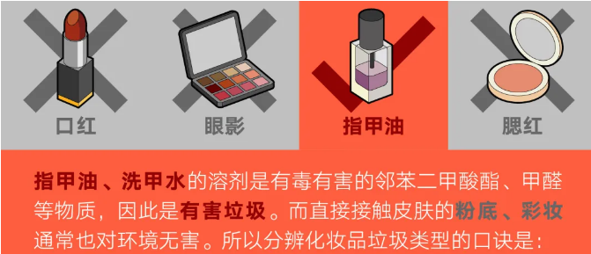
接触皮肤扔其他，不触皮肤要细查。

Slide 28
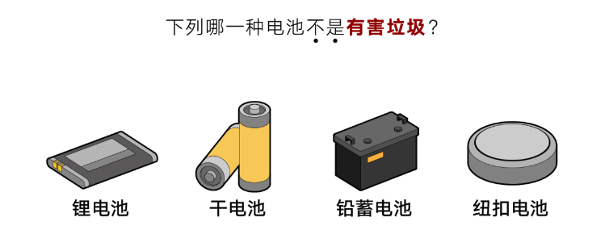

Slide 29
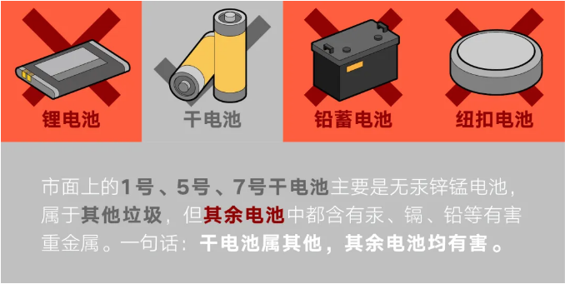
干电池属其他，其他电池均有害。

Slide 30
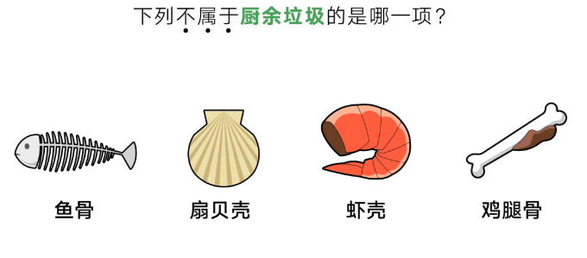

Slide 31
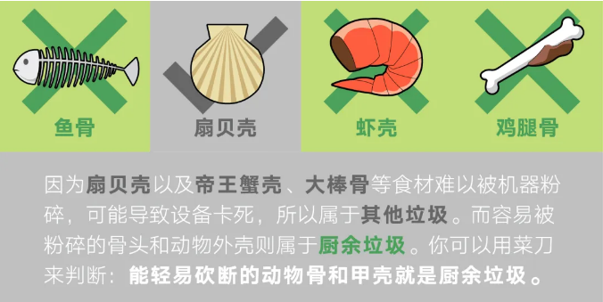

Slide 32
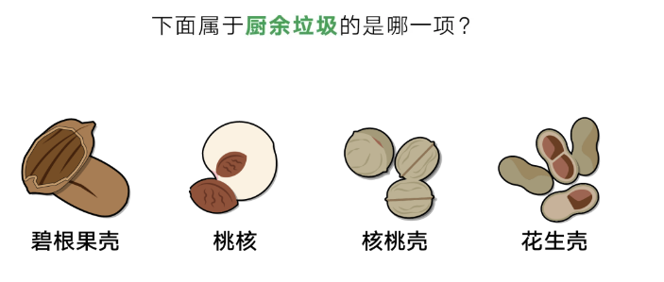

Slide 33
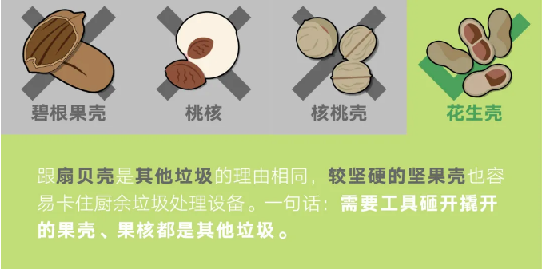
需要工具砸开、撬开的果核、果壳，都属于其他垃圾。

Slide 34
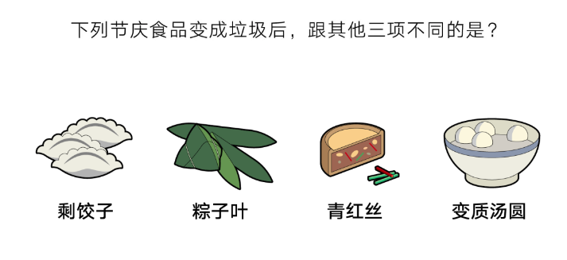

Slide 35
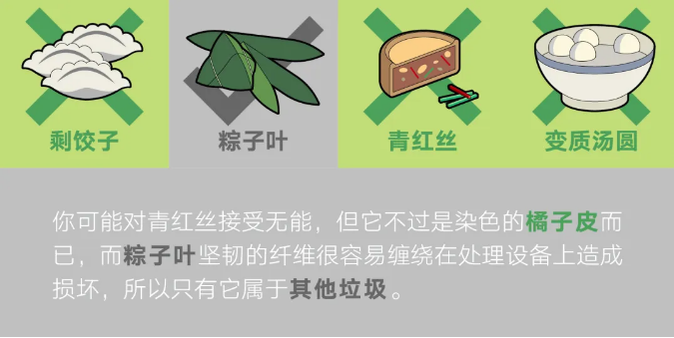

Slide 36
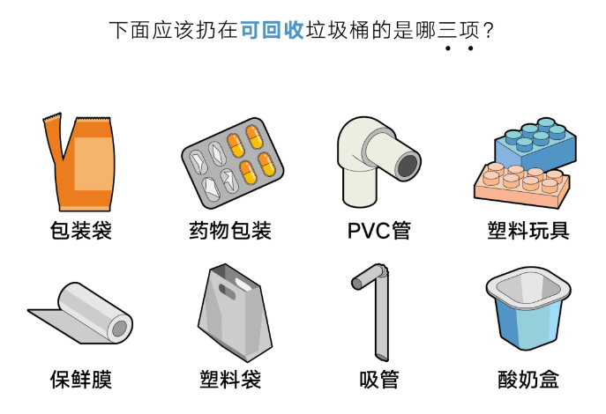

Slide 37
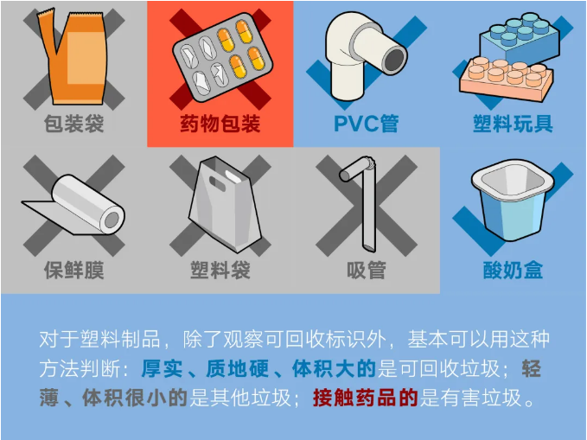

Slide 38
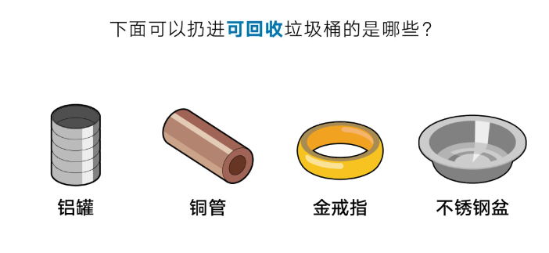

Slide 39
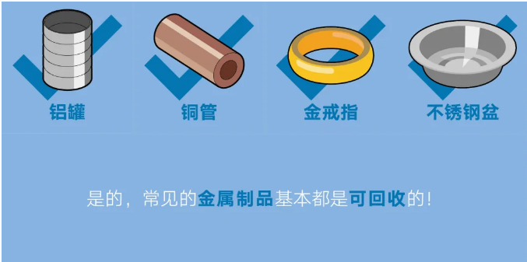

Slide 40
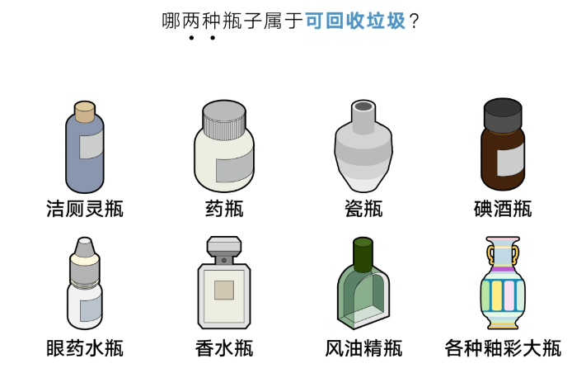

Slide 41
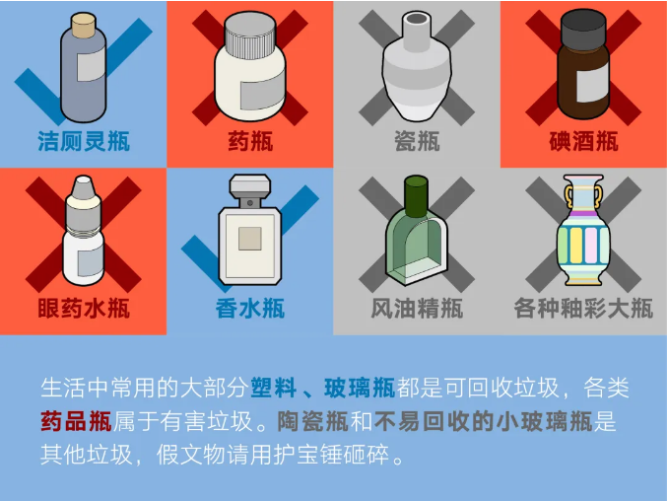

Slide 42
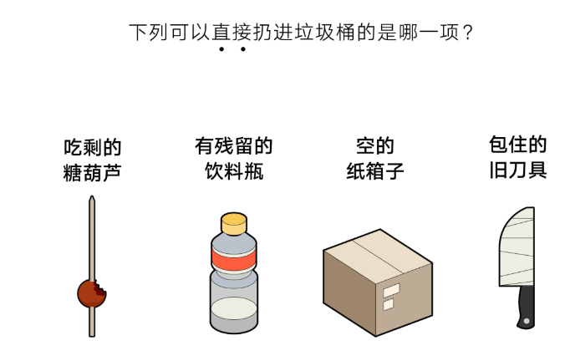

Slide 43
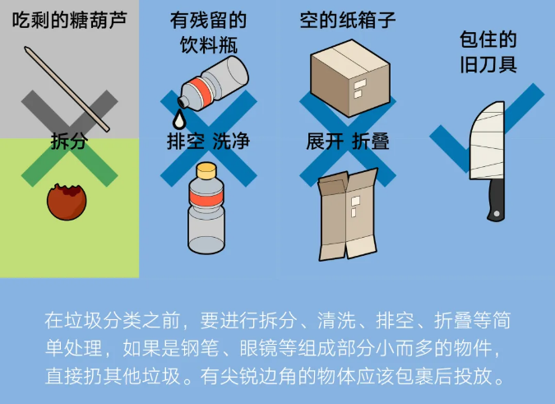

Slide 44
四 宿舍垃圾收纳与投放
为了方便同学们更好地进行宿舍垃圾分类，我们向同学们提出以下建议：
1、尽量在食堂堂食，减少外带和点外卖的次数，这样既不需要为扔厨余垃圾而苦恼，也减少了剩饭对宿舍环境的影响；
2、倡导光盘行动，从源头减量，现在食堂推出小碗菜，同学们可以适量点餐，减少剩菜剩饭，同时可以降低学校厨余垃圾的处理成本（现在厨余垃圾的处理费用较之前长加了5倍以上）；
3、倡导低碳环保生活，除生活学习必需品外，尽量减少不必要物品的购买，提倡使用环保用品，做到垃圾源头减量。

Slide 45
四 宿舍垃圾收纳与投放
学生处及各学院针对学生公寓垃圾分类制定管理细则，包括但不限于：
1、以宿舍为单位共用垃圾桶，设置宿舍集中投放垃圾桶，并做好标志标识，防止错投；
2、宿舍内建立轮流投放值日制度，明确责任到人，做到宿舍门里分类，门外投放；
明确宿舍长为宿舍垃圾分类第一责任人。
宿舍内垃圾进行集中分类，投递实行“值日制”，减少各宿舍垃圾投放人员与频率。
宿舍每个人做到正确规范分类投放，值日生负责每日垃圾分类监督整理及集中投放工作；
3、辅导员、党员、学生干部应起带头作用，保持宿舍环境整洁，争创垃圾分类优秀宿舍。

Slide 46
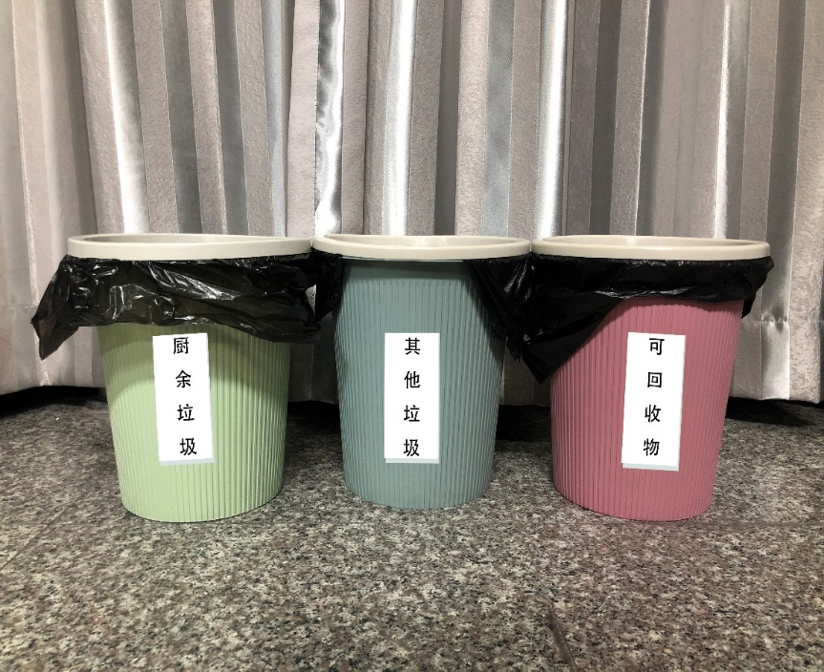
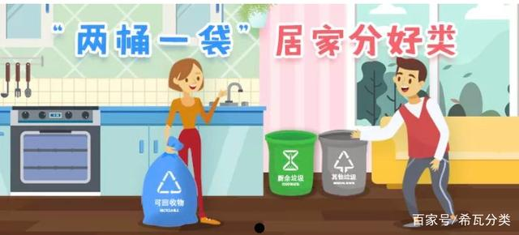
四 宿舍垃圾收纳与投放
集中设置分类垃圾桶
设置垃圾分类投放值班表
宿舍内应设置厨余垃圾、其他垃圾、可回收物垃圾桶；
厨余垃圾建议使用密闭垃圾桶；
宿舍里也可设置“两桶一袋”，用袋子代替可回收物垃圾桶。

Slide 47
四 宿舍垃圾收纳与投放
具体分类要求
厨余垃圾
其他垃圾
可回收物
厨余垃圾中如果有汤汁，应先将汤汁水分沥干后再投放到厨余垃圾桶中。
例：方便面桶中的汤、各种饭里的汤汁等。
其他垃圾指可回收物、厨余垃圾、有害垃圾以外的垃圾，整理好投放即可。
例：无食物残留的方便面桶、餐盒，食品包装袋等。
可回收物应提前拆开压扁再进行投放，而不是将占地面积较大的纸箱等直接投放。
例：快递箱等纸箱应提前拆开压扁大捆进行投放；塑料瓶应踩扁进行投放等。

Slide 48
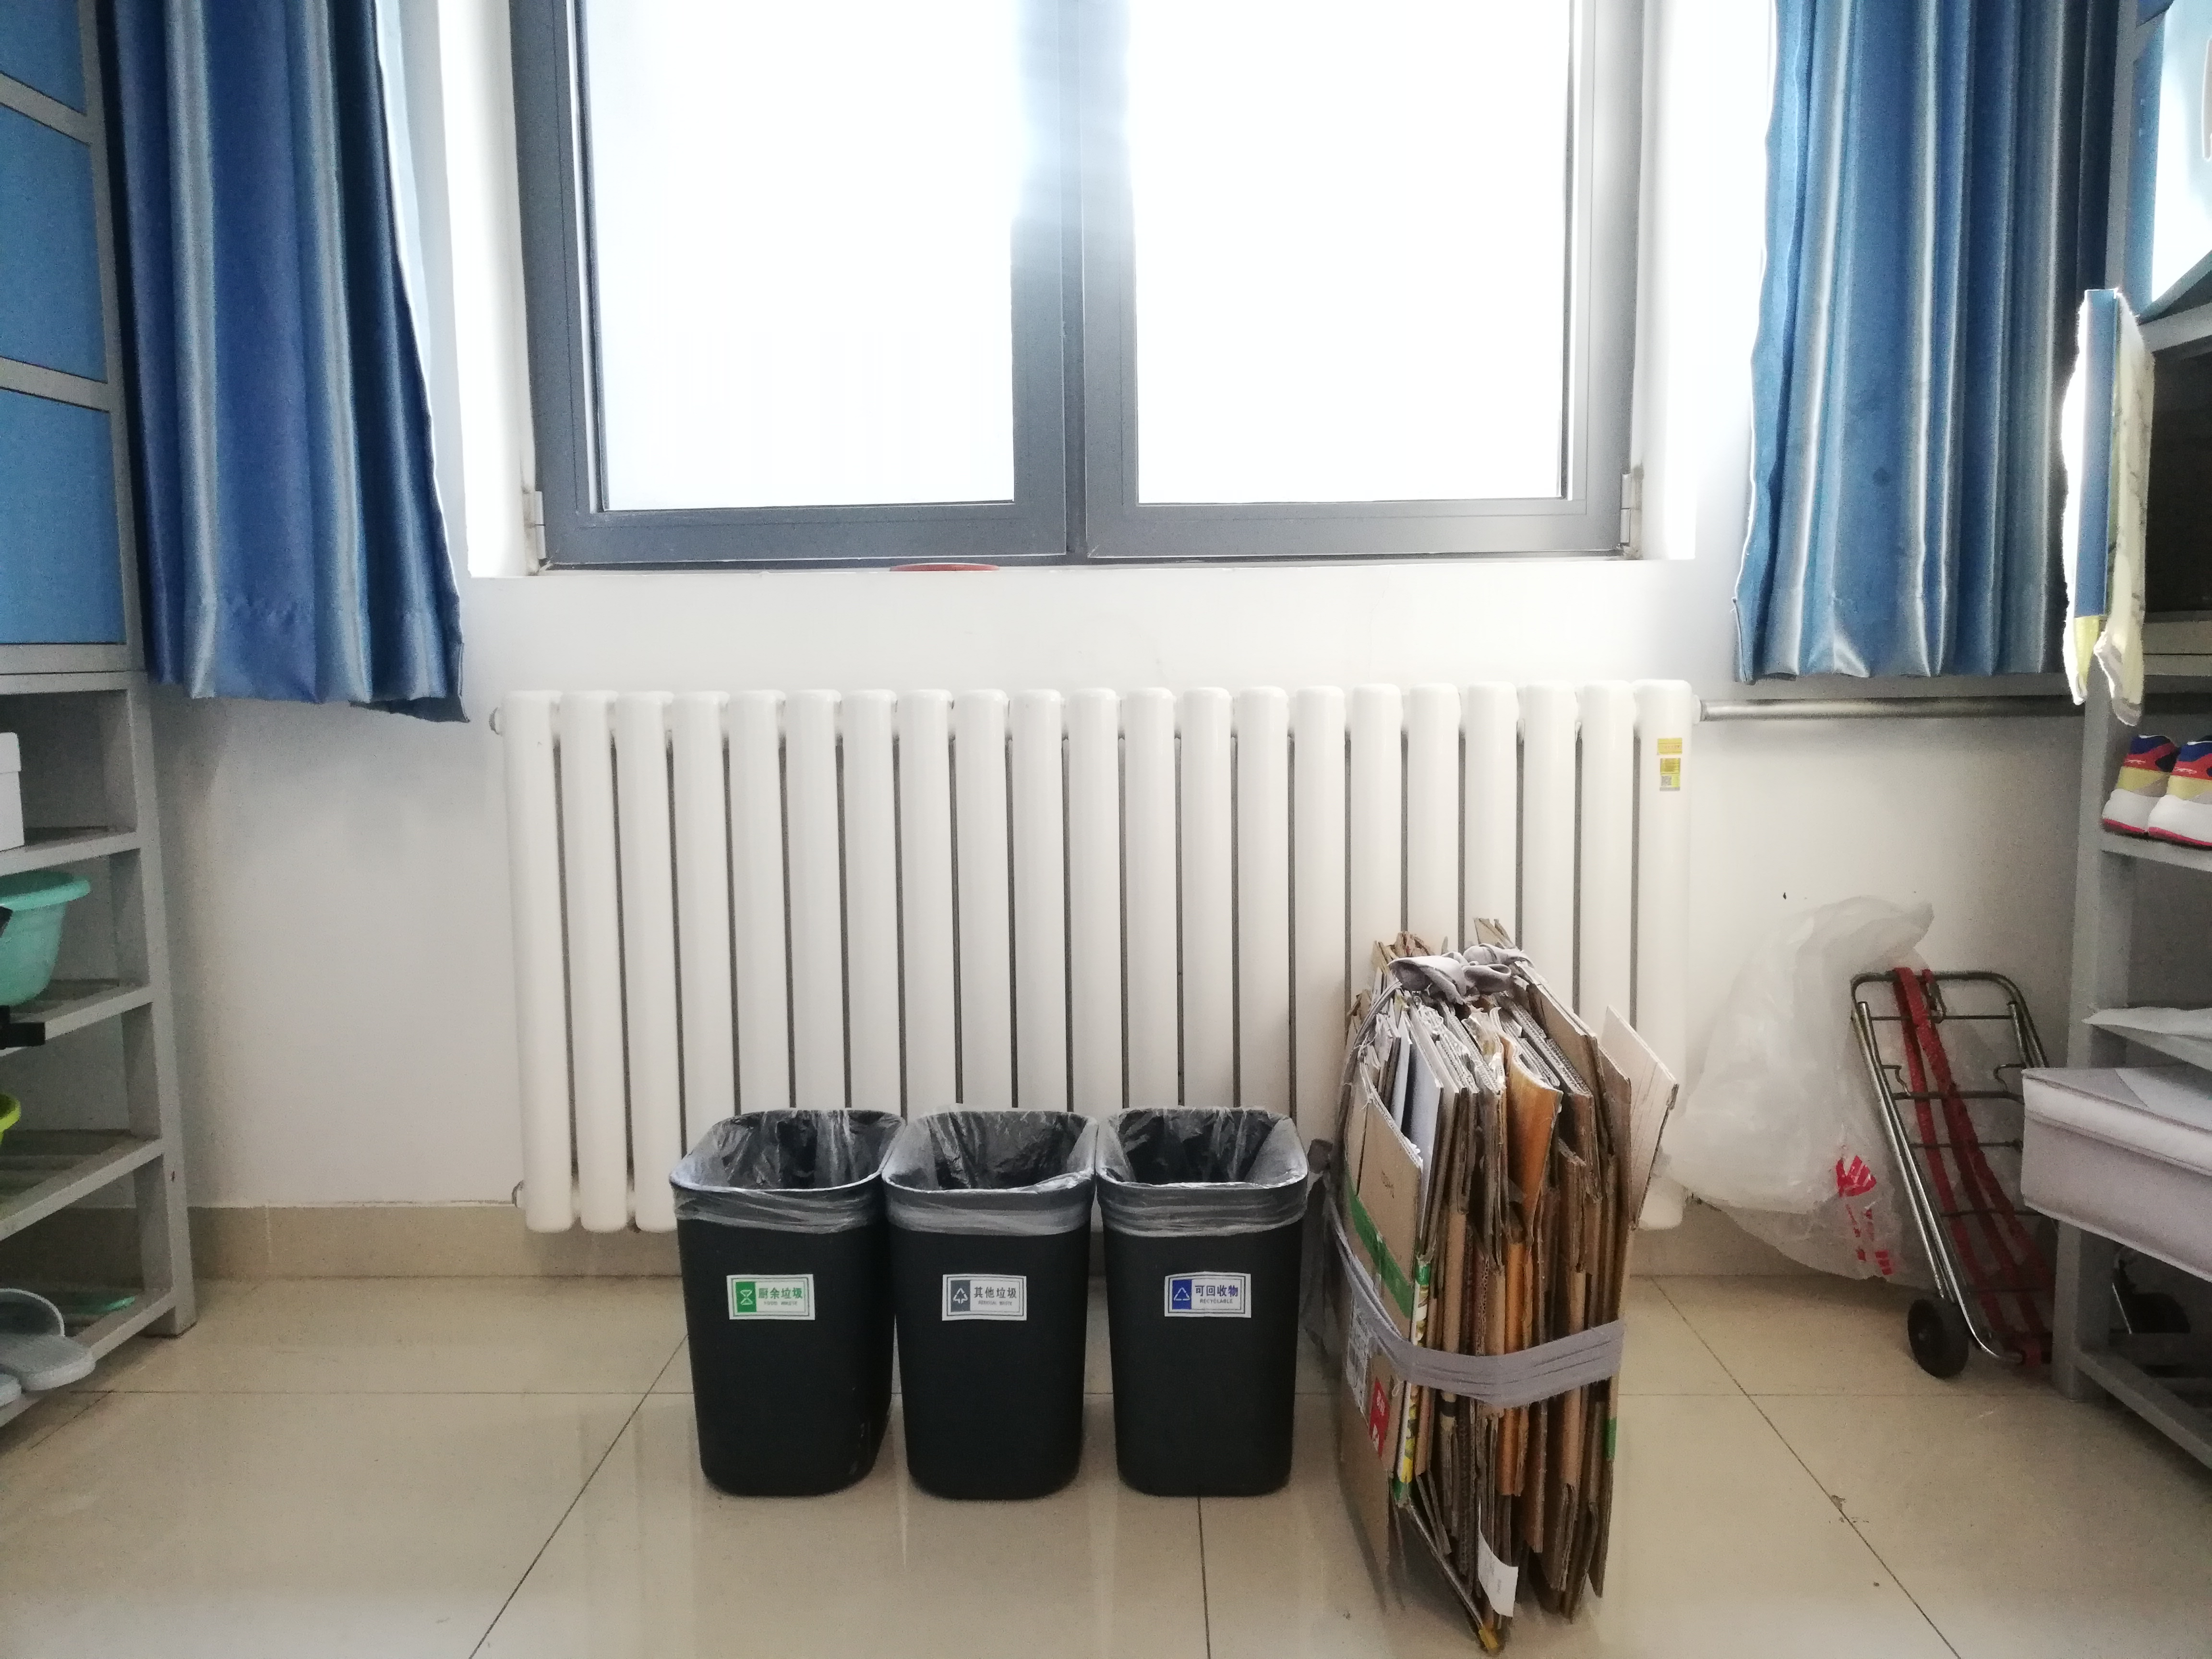
四 宿舍垃圾收纳与投放
具体分类要求
温馨提示
同学们，一定注意不要将剩饭剩菜倒入便池下水道！
倒下的剩菜剩饭会导致下水道堵塞，造成跑水、漏水情况频发！
请大家不要将垃圾扔在错误的地方，如果被查到了也会有相应的惩罚措施的！
小型可回收物如饮料瓶，可踩扁后直接入可回收物垃圾桶
外包装纸箱应拆开折叠放置

Slide 49

谢谢大家支持！

